Slide 1

다사조
SEMI-PROJECT / 다4조

Slide 2
목차
table of contents
1. 프로젝트 개요
2. 프로세스 상세
3. 점검 체크리스트 및 수행결과
4. 보완사항 및 느낀점
Notes:
발표는 개요와 프로젝트 상세, 이후 수행결과?에 따른 보완사항에 대해 차례로 설명드림

Slide 3

프로젝트 개요
Part 1
01.개발 동기 및 개발 목적
평소 이용하며 불편했던 부분들을 개선하여 구현 희망
팀원 중 업계 경험자 존재
Notes:
주제는 해외직구, 처음 주제를 선정할 때 나왔던 여러 아이디어 중 관련 업계 경험자가 두 명 있어 친숙하고, 더 전문적으로 다뤄 볼 수 있을 것 같아서 선정하게 되었습니다. 직구에 대한 간략한 설명
이용만 하던 기능들이라서 평소에는 잘 알 수 없는 관리자 입장의 기능들을 직접 구현해 보고 싶었습니다.

Slide 4
프로젝트 개요
Part 1
02.해외직구 방법 및 과정
직접배송
해외쇼핑몰
주문 및 결제
국제운송
통관절차
국내배송
제품수령
해외쇼핑몰
주문 및 결제
배송대행 신청
배송대행지로
이동 및 검수
배송대행지
결제
국제운송 및
통관
국내배송 및
제품 수령
배송대행
구매대행 쇼핑몰
주문 및 결제
구매대행업체 현지 제품
구매 및 발송
국제운송
통관절차
국내배송 및
제품수령
구매대행
Notes:
주제는 해외직구, 처음 주제를 선정할 때 나왔던 여러 아이디어 중 관련 업계 경험자가 두 명 있어 친숙하고, 더 전문적으로 다뤄 볼 수 있을 것 같아서 선정하게 되었습니다. 직구에 대한 간략한 설명
이용만 하던 기능들이라서 평소에는 잘 알 수 없는 관리자 입장의 기능들을 직접 구현해 보고 싶었습니다.

Slide 5
프로젝트 개요
Part 1
02.구매대행/배송대행 차이
구매대행
배송대행
- 관리자가 해외에서 물품 구매
해외 → 한국으로 배송
구매의 모든 과정을 대행해주는 역할
고객이 해외에서 물품 구매
해외 → 한국으로 배송
배송 대행을 해주는 역할
Notes:
주제는 해외직구, 처음 주제를 선정할 때 나왔던 여러 아이디어 중 관련 업계 경험자가 두 명 있어 친숙하고, 더 전문적으로 다뤄 볼 수 있을 것 같아서 선정하게 되었습니다. 직구에 대한 간략한 설명
이용만 하던 기능들이라서 평소에는 잘 알 수 없는 관리자 입장의 기능들을 직접 구현해 보고 싶었습니다.

Slide 6
프로젝트 개요
Part 1
03.인원 구성 및 역할 분담
장서윤(조장) | 프로젝트 / Github 총괄 HTML/CSS를 이용한 UI 템플릿 제작
권용남 | ERD 회원가입/로그인 기능, 관리자-일자별 정산내역 기능 구현
김현우 | UI 리뷰, 고객센터 게시판 CRUD 구현
심현정 | FLOW 담당 관리자의 배송/구매대행/공지사항 CRUD 구현
이예림 | ERD 유저 배송/구매대행 CRUD, 결제기능, 마이페이지 구현

Slide 7
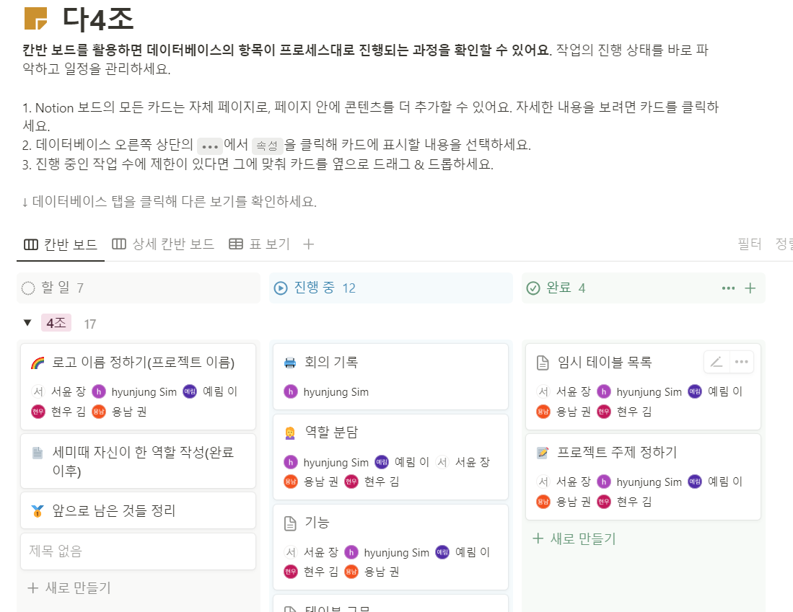
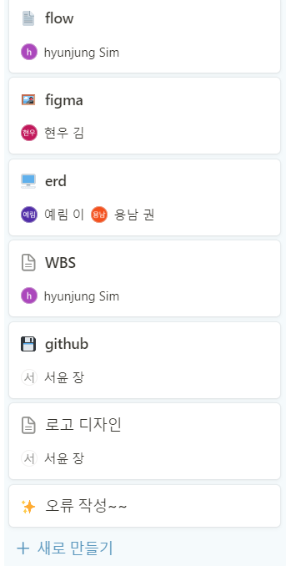
프로젝트 개요
Part 1
04.진행과정
Notes:
노션을 이용하여 전체적인 프로젝트의 흐름을 다 같이 보며 협업에 용이하도록 환경을 구축

Slide 8












프로젝트 개요
Part 1
05.개발환경
Spring Boot
- Ver 3.2
Java
- Ver 17
DBeaver
JavaScript
Visual Studio Code
Oracle
- Ver 11g
개발환경
사용언어
형상관리 & 디자인
Notes:
Aka

Slide 9
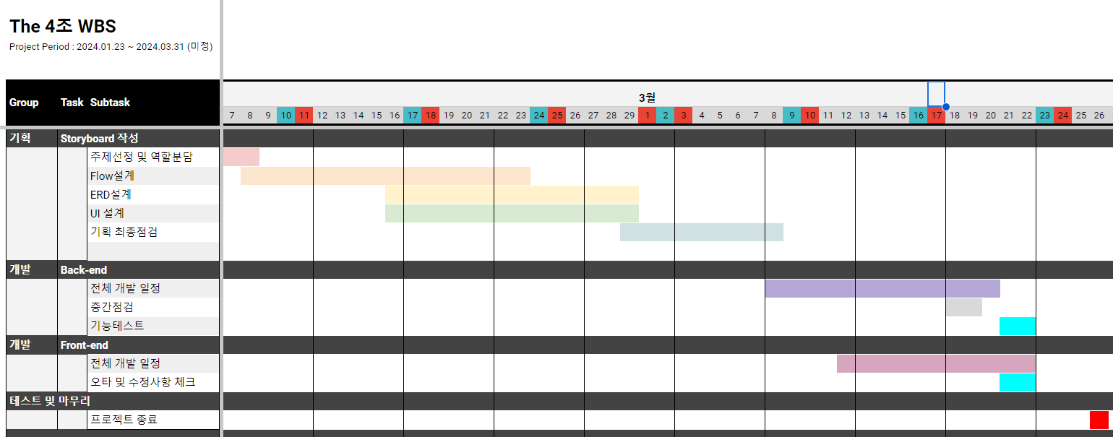
프로젝트 개요
Part 1
06.개발일정
Notes:
프젝 시작전 미리 일정을 예상, 하지만 백엔드 개발이 생각보다 늦어짐 하지만 일정은 맞춤

Slide 10
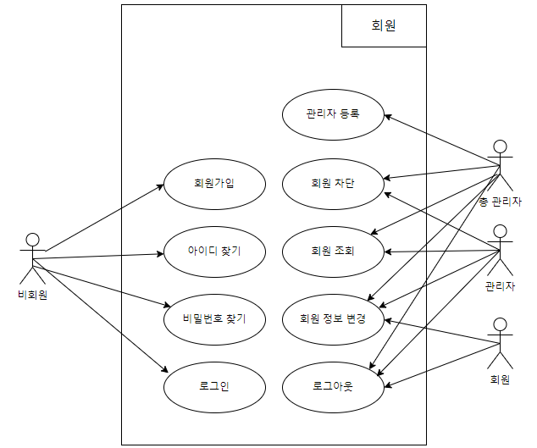
프로세스 상세
Part 2
01.유스케이스 다이어그램
회원기능
Notes:
회원은 로그인, 일반페이지 및 신청,

Slide 11
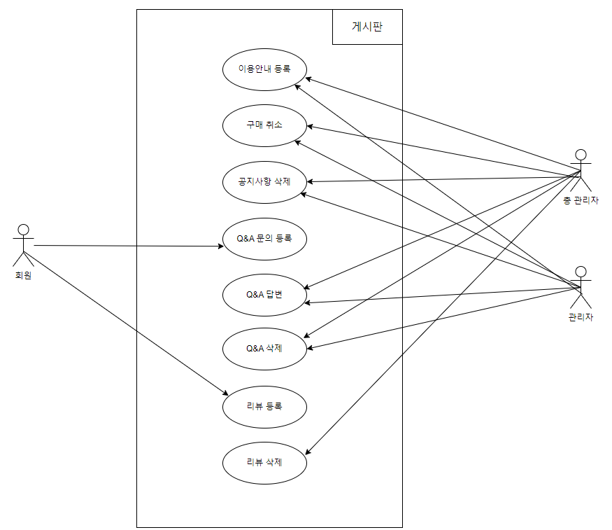
프로세스 상세
Part 2
01.유스케이스 다이어그램
게시판 기능
Notes:
회원은 로그인, 일반페이지 및 신청,

Slide 12
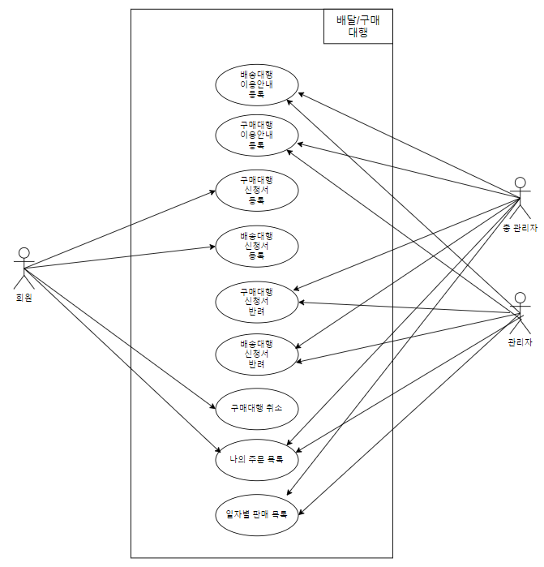
프로세스 상세
Part 2
01.유스케이스 다이어그램
배달/구매 대행 기능
Notes:
회원은 로그인, 일반페이지 및 신청,

Slide 13
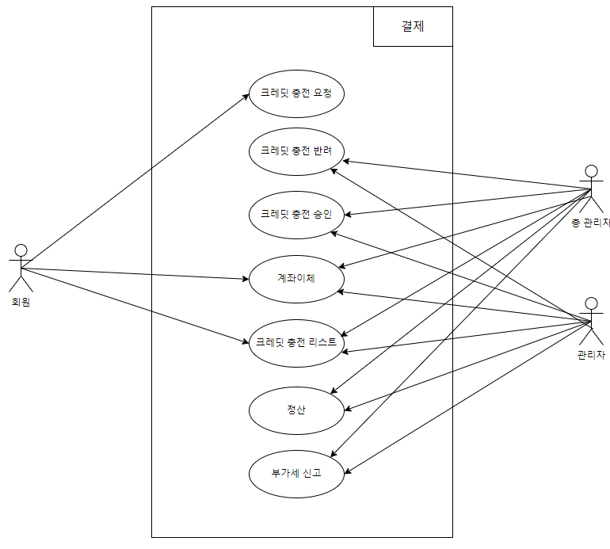
프로세스 상세
Part 2
01.유스케이스 다이어그램
결제기능
Notes:
회원은 로그인, 일반페이지 및 신청,

Slide 14
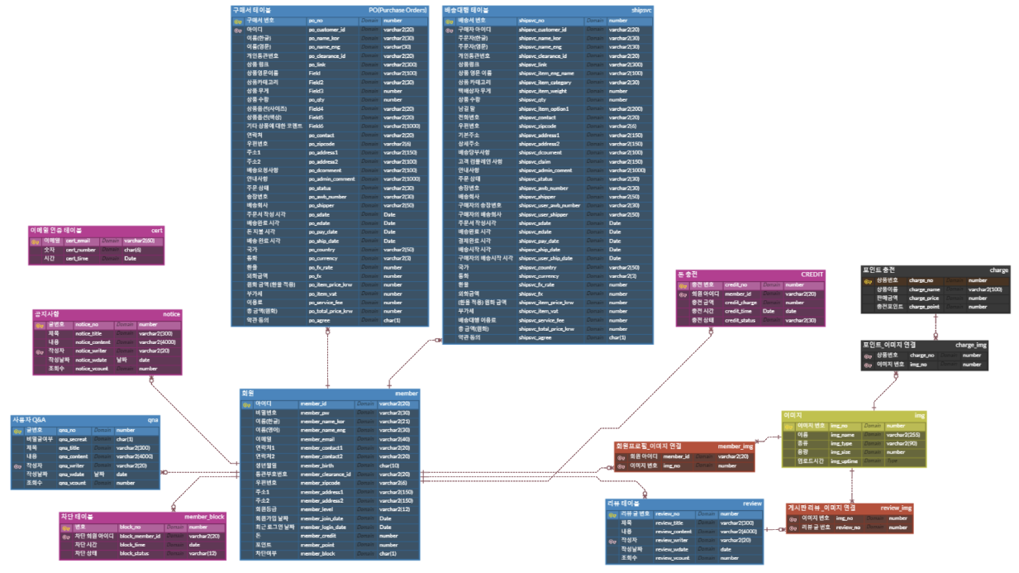
프로세스 상세
Part 2
02.데이터베이스 흐름도(ERD)
분홍 - 관리자가 주된 테이블
노랑 – 이미지 테이블
빨강 – 이미지를 사용하기 위한 연결 테이블
파랑 – 사용자가 주된 테이블
검정 – 미구현 테이블
Notes:
멤버 테이블을 중심으로 db를 구축하였고 멤버는 모든테이블에(이미지연결제외) 연결, 총 12개 미구현 1개

Slide 15
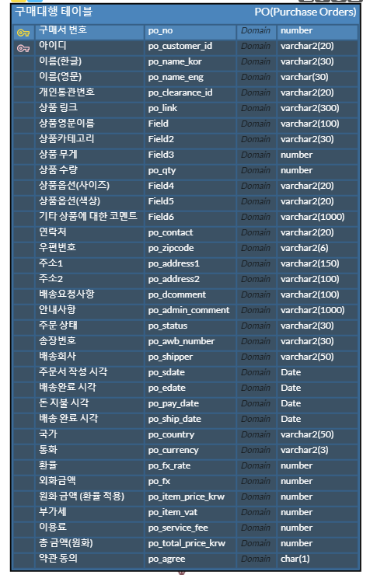
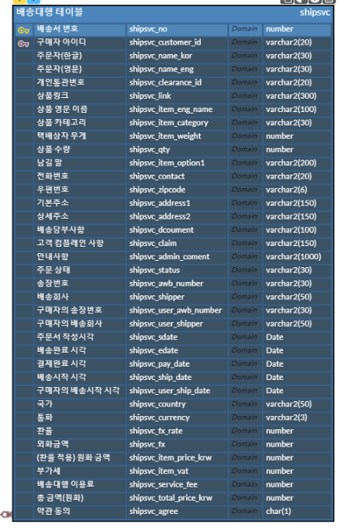
프로세스 상세
Part 2
02.구매대행 및 배송대행 테이블(ERD)
구매대행 테이블
배송대행 테이블
Notes:
멤버 테이블을 중심으로 db를 구축하였고 멤버는 모든테이블에(이미지연결제외) 연결, 총 12개 미구현 1개

Slide 16
프로세스 상세
Part 2
03.플로우 그래프
Notes:
플로우는 어드민, 유저, 일반페이지로 나뉘었고 어드민과 유저의 데이터 교류가 많이 일어나는 플로우

Slide 17
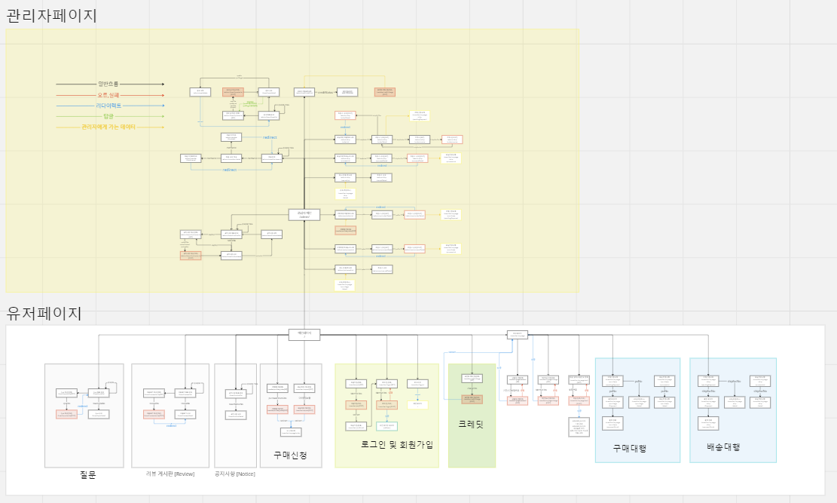
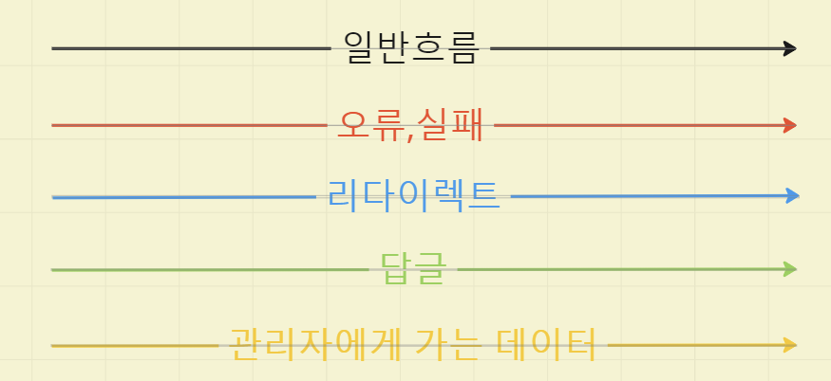
프로세스 상세
Part 2
03.플로우 그래프
Notes:
플로우는 어드민, 유저, 일반페이지로 나뉘었고 어드민과 유저의 데이터 교류가 많이 일어나는 플로우

Slide 18
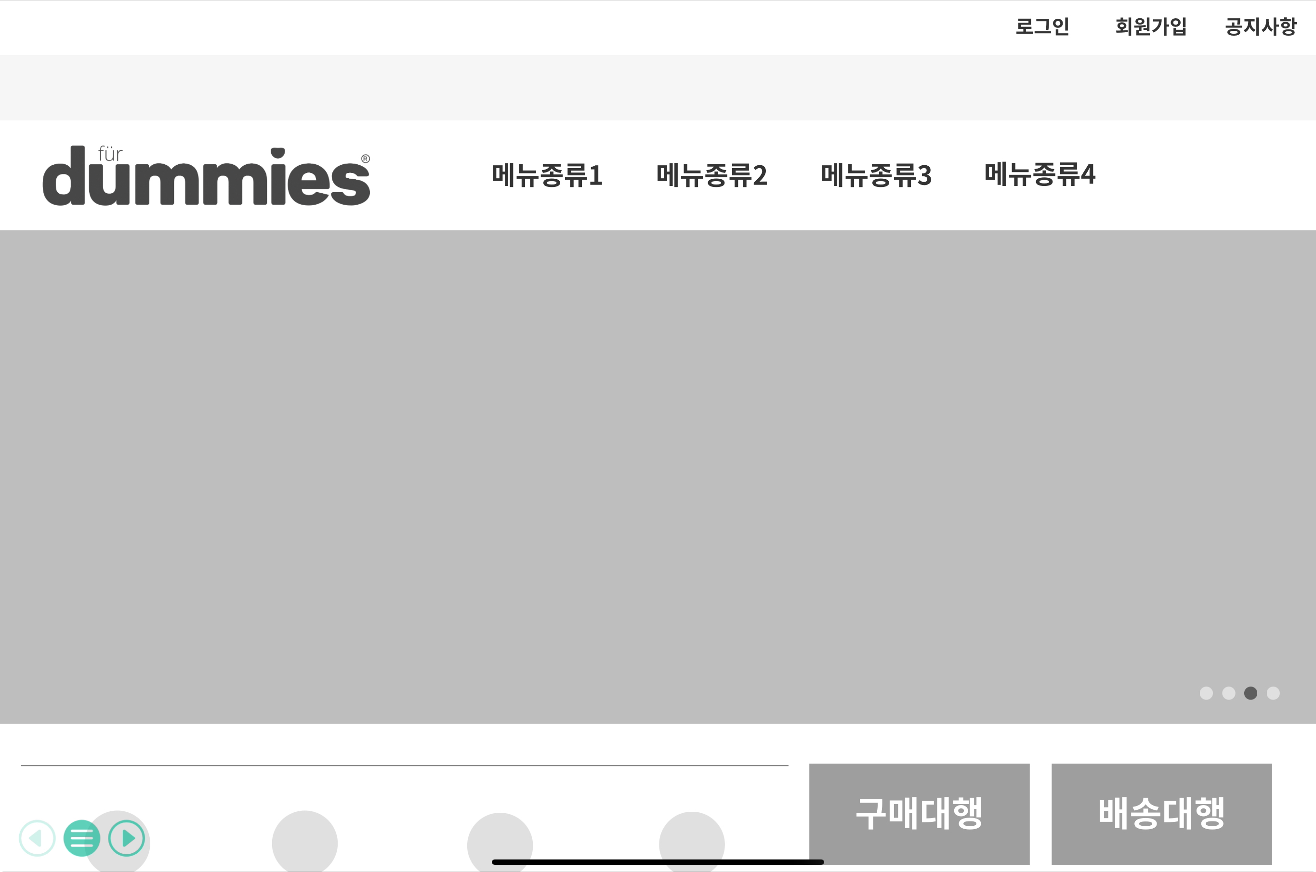
프로세스 상세
Part 2
04.홈페이지 UI 디자인 초안
Notes:
초기 디자인은 오븐에서 제작하였고 이를 토대로 지금의 홈페이지 탄생

Slide 19
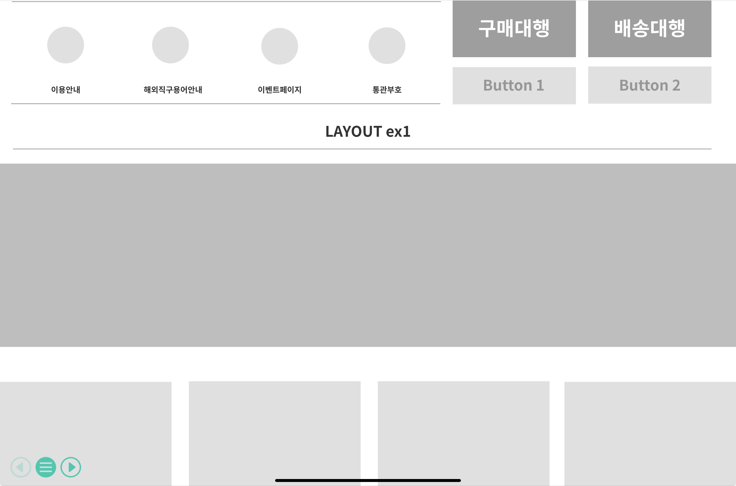
프로세스 상세
Part 2
04.홈페이지 UI 디자인 초안
Notes:
초기 디자인은 오븐에서 제작하였고 이를 토대로 지금의 홈페이지 탄생

Slide 20
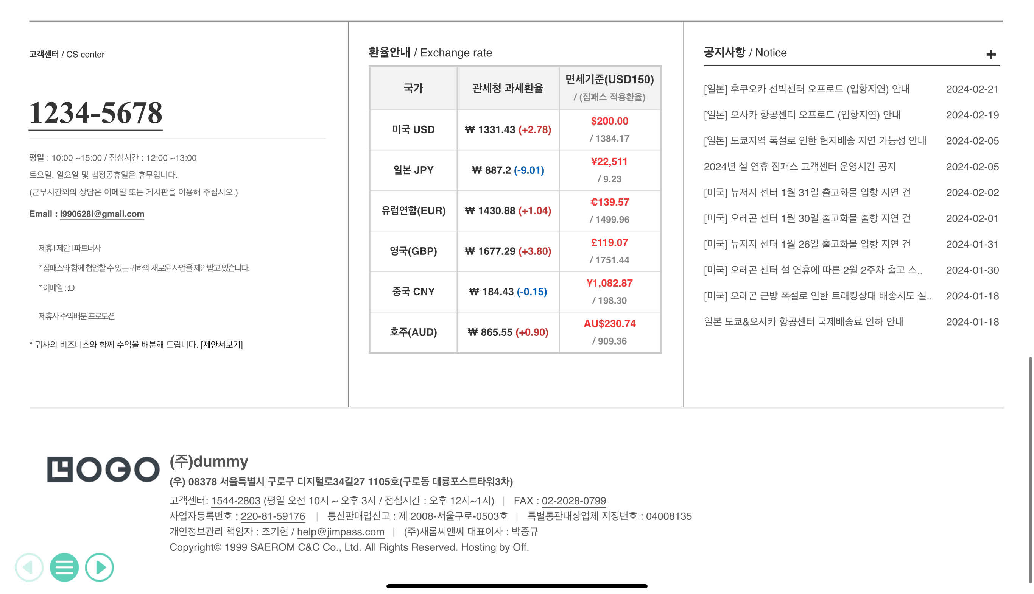
프로세스 상세
Part 2
04.홈페이지 UI 디자인 초안
Notes:
초기 디자인은 오븐에서 제작하였고 이를 토대로 지금의 홈페이지 탄생

Slide 21
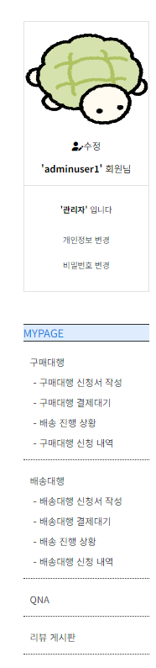
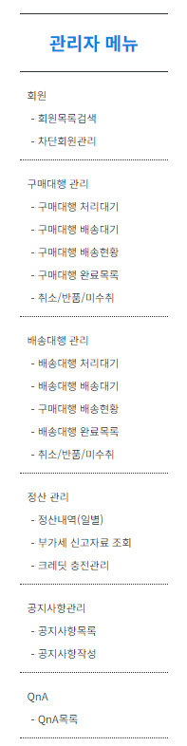
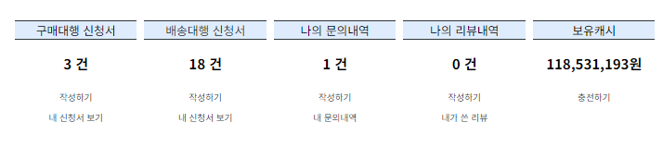
프로세스 상세
Part 2
05.주요기술-관리자/사용자 메뉴
마이페이지 내에서
프로필 수정 가능
사이트 이용 내역을
한 눈에 파악
Notes:
구대와 배대가 다른것은 바로 이부분 무게를 입력해주면 백엔드에서 계산해준값이 계산되어 디비에 업데이트

Slide 22
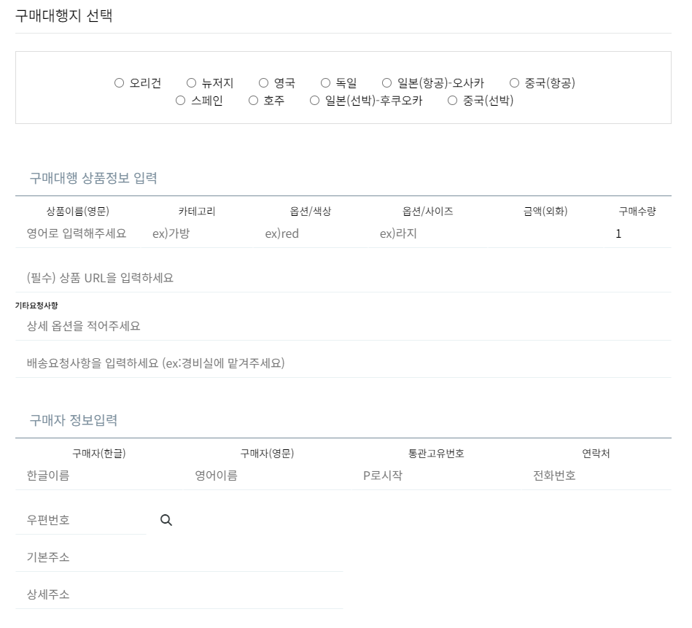
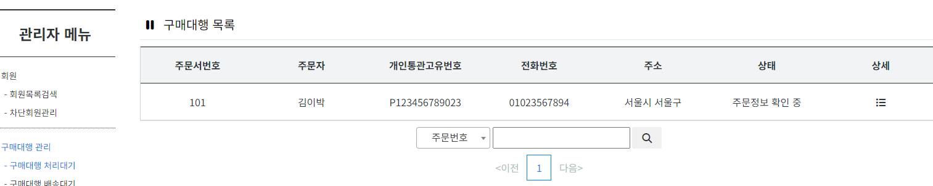
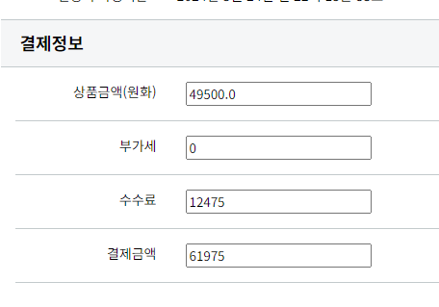
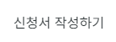
프로세스 상세
Part 2
05.주요기술-구매대행서 작성 및 관리자 확인
클릭 시 통화,환율 동시 선택
2.
3.
입력한 데이터를 바탕으로
상품금액, 부가세, 수수료 등 자동계산
1.
Notes:
주 기능은 구매/배송대행 신청과 결제
두 기능은 거의 유사 대행지를 클릭하면 대행지 나라와 통화 환율이 자동으로 디비에 업데이트 되게 설정
입력된정보 관리자에 넘어가는데 금액은 자동계산

Slide 23
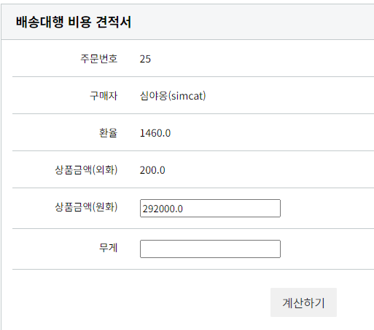
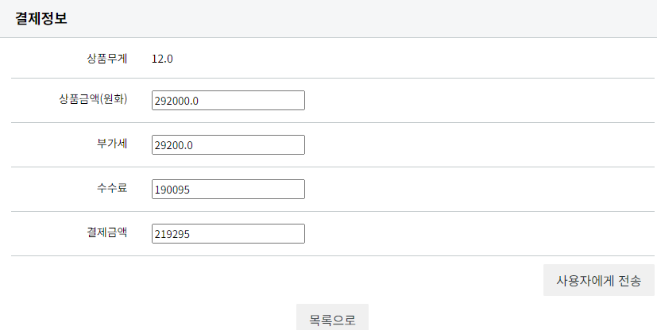
프로세스 상세
Part 2
05.주요기술-견적서
견적서에서 무게를 입력해주면 결제금액 자동계산
Notes:
구대와 배대가 다른것은 바로 이부분 무게를 입력해주면 백엔드에서 계산해준값이 계산되어 디비에 업데이트

Slide 24
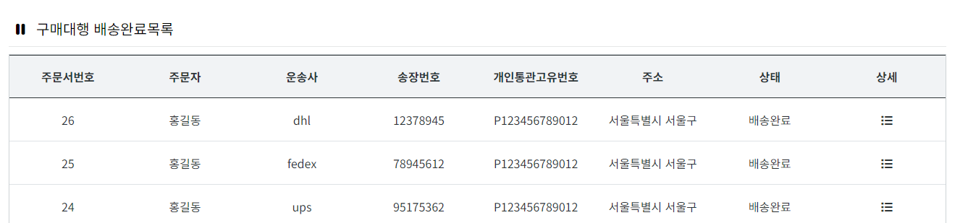
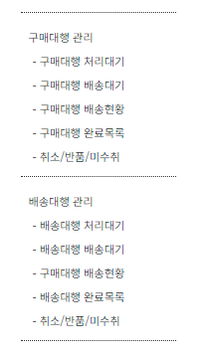
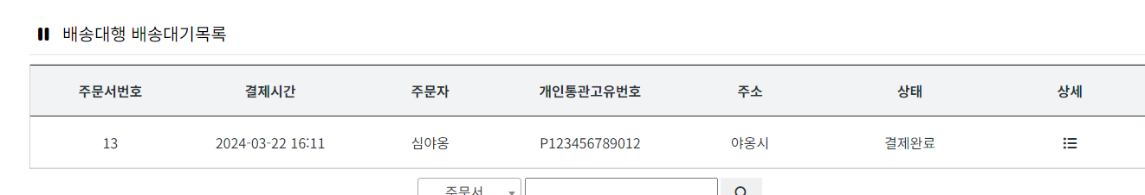
프로세스 상세
Part 2
05.주요기술-관리자 페이지(구매서 관리)
관리자 페이지에서 상태별로 조회 및 데이터 처리
Notes:
모든 주문은 관리자페이지에서 조회 및 처리

Slide 25
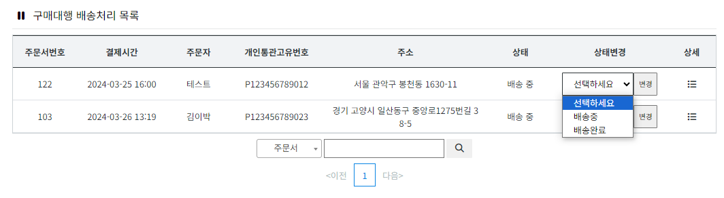
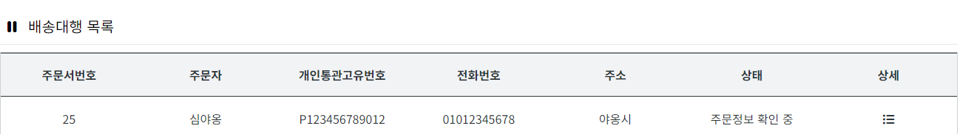
프로세스 상세
Part 2
05.주요기술-관리자 페이지(구매서 관리)
배송상태 수동 변경
관리자 페이지에서 상태별로 조회 및 데이터 처리
Notes:
모든 주문은 관리자페이지에서 조회 및 처리

Slide 26
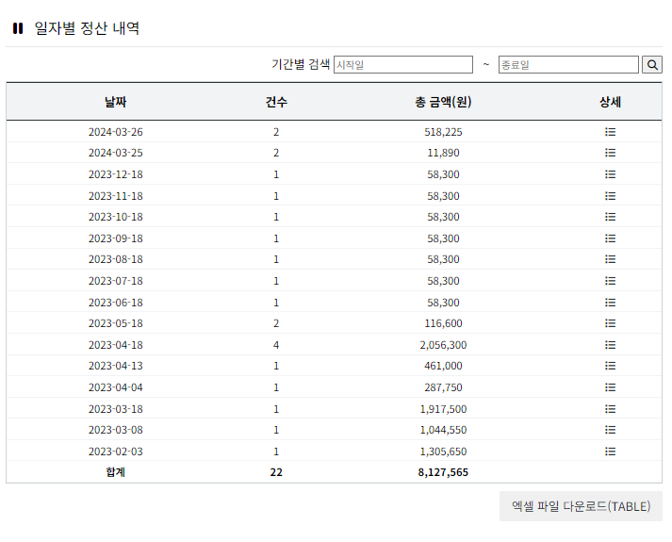
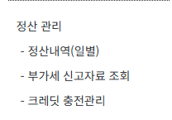
프로세스 상세
Part 2
05.주요기술-관리자 페이지(정산 관리)
기간별 검색
클릭 시
엑셀 파일 다운로드 가능
Notes:
모든 주문은 관리자페이지에서 조회 및 처리

Slide 27
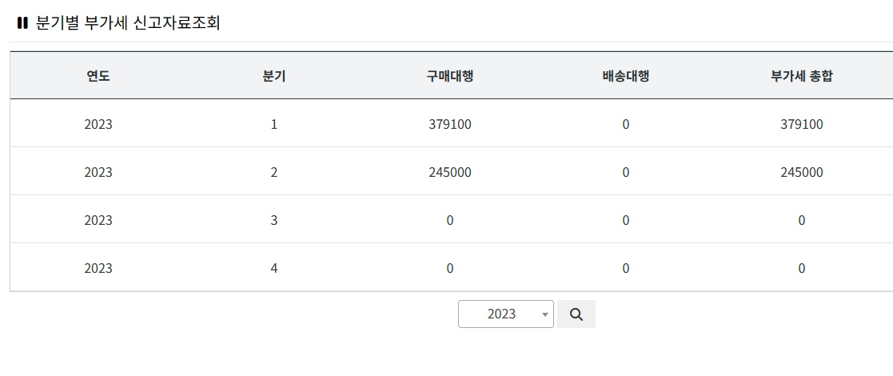
프로세스 상세
Part 2
05.주요기술-관리자 페이지(정산 관리)
연도별 검색
Notes:
모든 주문은 관리자페이지에서 조회 및 처리

Slide 28
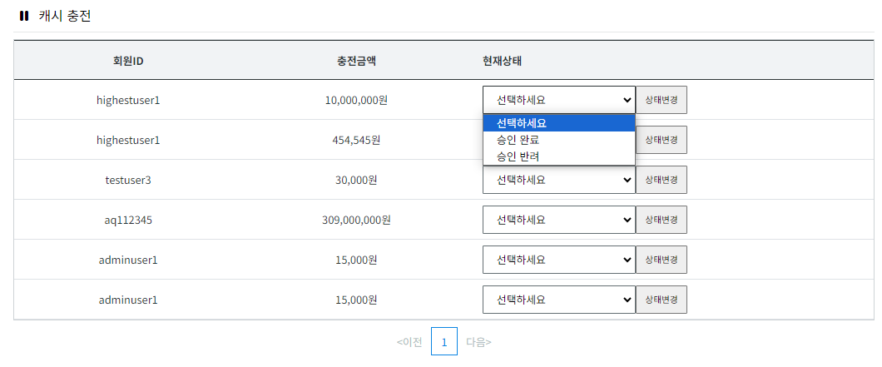
프로세스 상세
Part 2
05.주요기술-관리자 페이지(정산 관리)
캐시 충전 기능
Notes:
모든 주문은 관리자페이지에서 조회 및 처리

Slide 29
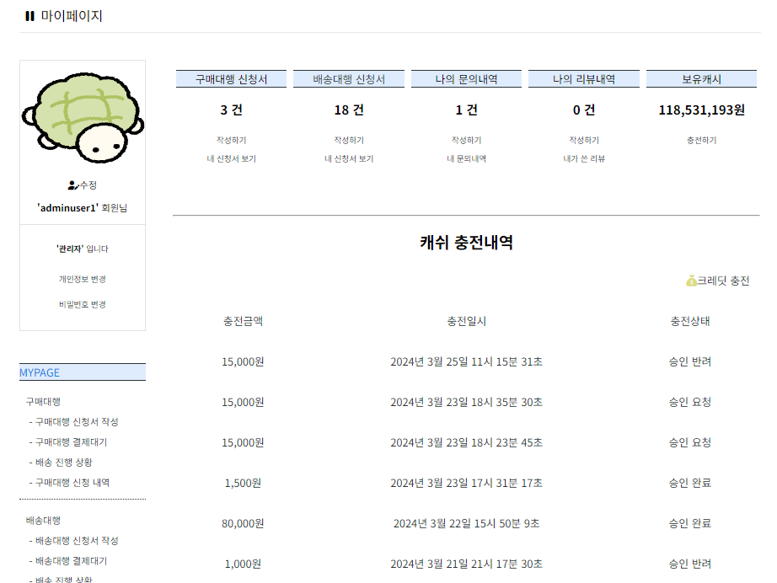
프로세스 상세
Part 2
05.주요기술-마이페이지
내 정보를 한 눈에 파악
마이페이지 내에서
프로필 수정 가능
최근 캐시 충전 내역
상태 확인 가능
Notes:
마찬가지로 마이페이지에서도 신청서 내역을 한 눈에 볼 수 있음

Slide 30
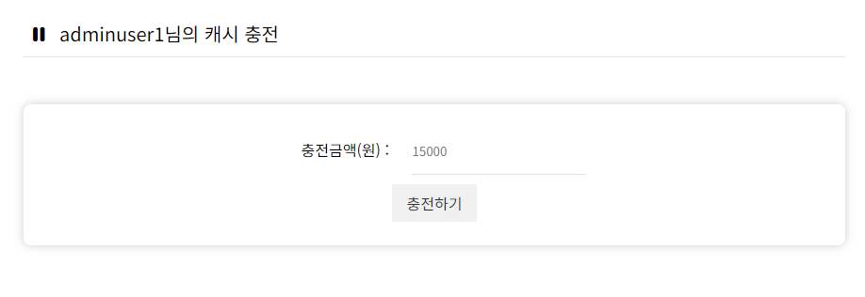
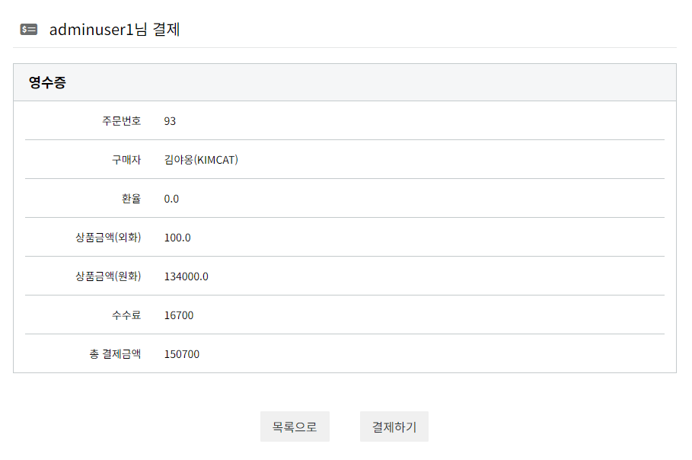
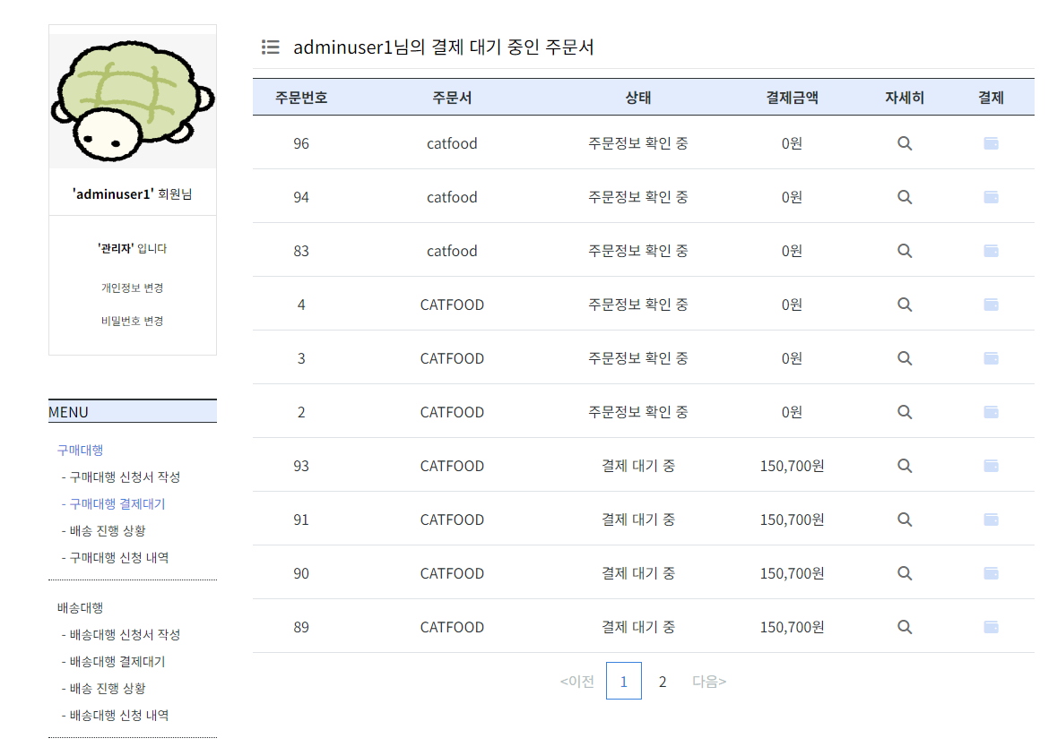
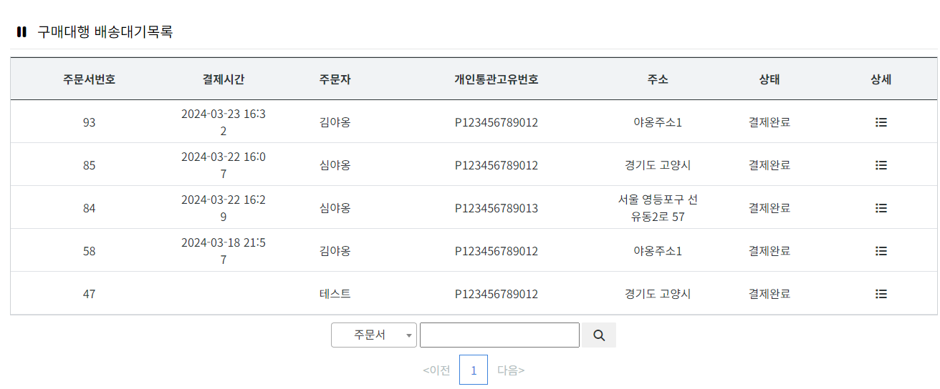
프로세스 상세
Part 2
05.주요기술-회원화면
잔액 부족
주문 정보 확인 중 및 결제 대기 중인
구매서만 출력
결제완료

Slide 31
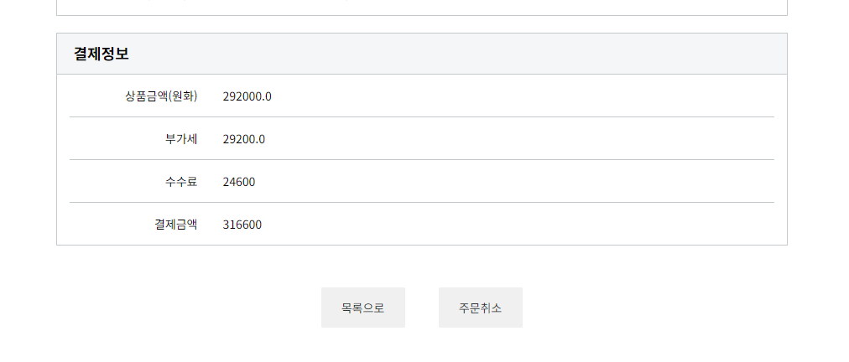
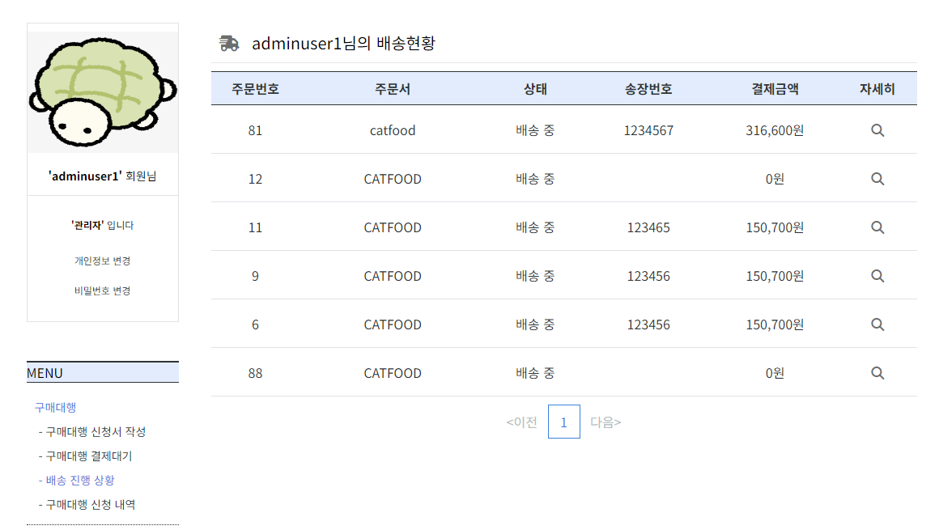
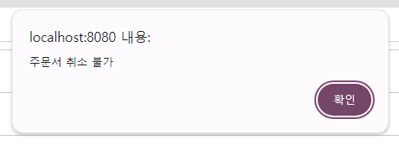
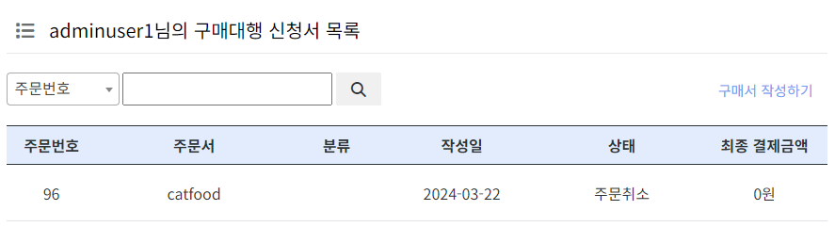
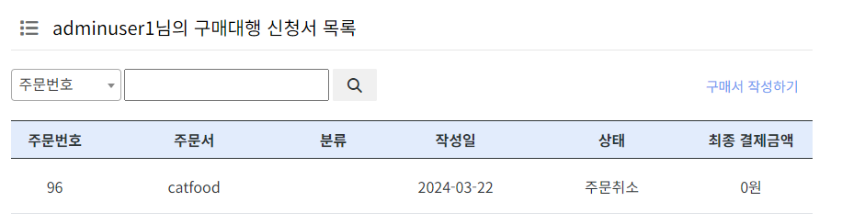
프로세스 상세
Part 2
05.주요기술-회원화면
결제 완료 이전까지만
주문 취소 가능
배송 중인
구매서만 출력
주문 취소 가능
주문 취소 불가
목록 페이지로 이동

Slide 32
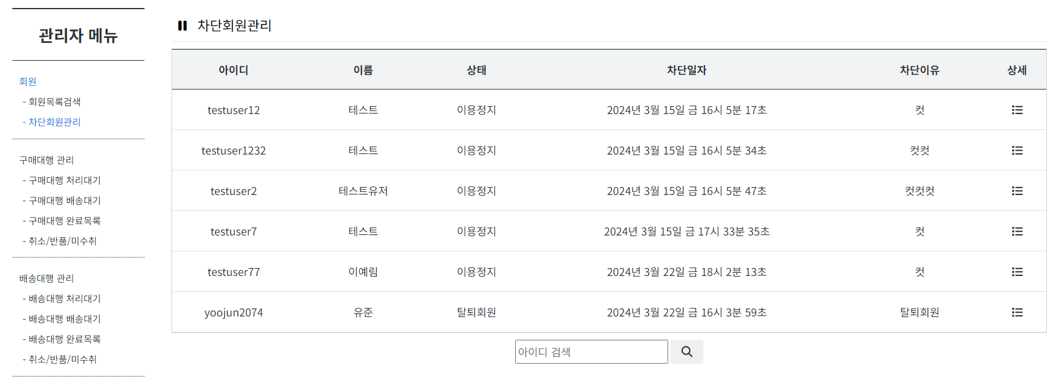
프로세스 상세
Part 2
05.주요기술-차단회원관리
차단 이유 / 해당 회원 상세 페이지로 이동

Slide 33
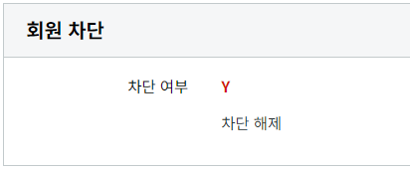
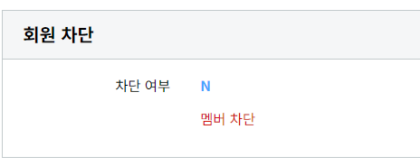
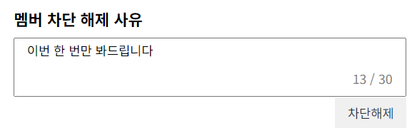
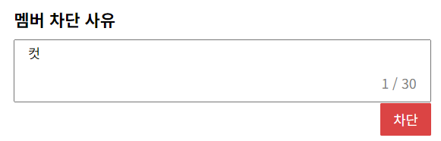
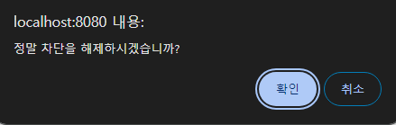
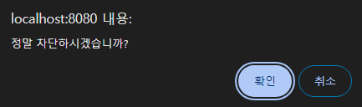


프로세스 상세
Part 2
05.주요기술-차단회원관리
차단 해제
차단

Slide 34

프로세스 상세
Part 2
05.주요기술-기능 구현 영상
Notes:
로그인 시 이전 페이지로 이동할 수 있도록 로그인 페이지로 이동할 때 이전 페이지의 referrer 값을 보관하였다고 로그인 이후에 사용

Slide 35

프로세스 상세
Part 2
05.주요기술-홈의 리뷰
별점이 5개인 리뷰 중 최근 등록된 게시글 3개를 썸네일 이미지와 함께 표시
썸네일 이미지 테이블에서 비동기로 구현
Notes:
로그인 시 이전 페이지로 이동할 수 있도록 로그인 페이지로 이동할 때 이전 페이지의 referrer 값을 보관하였다고 로그인 이후에 사용

Slide 36

프로세스 상세
Part 2
05.주요기술-리뷰게시판
리뷰게시판 목록에서도 첫 이미지가 함께 보임
Notes:
로그인 시 이전 페이지로 이동할 수 있도록 로그인 페이지로 이동할 때 이전 페이지의 referrer 값을 보관하였다고 로그인 이후에 사용

Slide 37



프로세스 상세
Part 2
05. 주요기술-리뷰게시판
리뷰에 대한 상세 글

Slide 38

프로세스 상세
Part 2
05.주요기술-Q&A 게시판
Q&A 게시판 글 화면

Slide 39


프로세스 상세
Part 2
05.주요기술-Q&A 게시판
비공개 글일 경우 잠금으로 표기
사용자 본인 또는 관리자가 아니면 비밀글은 볼 수 없음

Slide 40




프로세스 상세
Part 2
05.주요기술-Q&A 게시판
작성페이지로 이동
답글의 공개여부는 작성자의 글에 따라 바뀐다
클릭
답변 완료 or 답변용글
미답변 목록 -> 답변완료와 답변용 글로 변경

Slide 41

점검 체크리스트 및 수행 결과
Part 3
01.기능 점검 테스트 수행 결과

Slide 42


보완사항 및 느낀점
Part 4
01.보완사항-배송대행 일별 조회 미구현
구매대행서에 대한 일자별 정산 내역만 존재
Notes:
날짜별 데이터 조회에 ship관련 미구현
분기별 부가세 조회에서는 구현했으나 이러이러한 과정으로 복잡해서 시간 부족으로 못햇다
포인트 부분 미구현(이벤트로 증정, 결제 시 사용 가능 하도록)
리뷰 이벤트나 추가 이벤트 진행으로 포인트 부여 후 사용할 수 있도록 하려고 했는데 개발 과정 중 지연되어 미구현
++추가
실제 환율 적용
HS 코드 적용
송장번호로 실제 배송상황 트래킹
관련 API 적용 시도 하였으나 현재 기술에서 구현하기 어려웠음

Slide 43


보완사항 및 느낀점
Part 4
01.보완사항-포인트 기능 미구현
Notes:
날짜별 데이터 조회에 ship관련 미구현
분기별 부가세 조회에서는 구현했으나 이러이러한 과정으로 복잡해서 시간 부족으로 못햇다
포인트 부분 미구현(이벤트로 증정, 결제 시 사용 가능 하도록)
리뷰 이벤트나 추가 이벤트 진행으로 포인트 부여 후 사용할 수 있도록 하려고 했는데 개발 과정 중 지연되어 미구현
++추가
실제 환율 적용
HS 코드 적용
송장번호로 실제 배송상황 트래킹
관련 API 적용 시도 하였으나 현재 기술에서 구현하기 어려웠음

Slide 44
보완사항 및 느낀점
Part 4
02.느낀점
목표를 이뤄내는 과정이 어려움
기획의 중요성
개발 프로세스 일정과 실제 개발 속도의 차이
Notes:
실제로 내가 처음부터 기획해서 한대로 결과물이 나오는게 과정이 힘들긴 했지만 보람찼다
기획 단계부터 의견 조율이 잘 되었으며, 개발 과정을 상세히 기획하여서 처음 생각보다는 순조로웠던 것 같습니다.
다만 아무래도 첫 프로젝트 이다보니 실제로 코드를 짜는 부분에서 생각보다 지연되는 상황이 생겨서 빠듯했다.

